Slide 1
Sistem pentru detecția și raportarea evenimentelor de
securitate în rețele industriale de comunicații.
Theodor Predescu, grupa 342A1

Slide 2

Domeniul de lucru
Mediul industrial

Slide 3

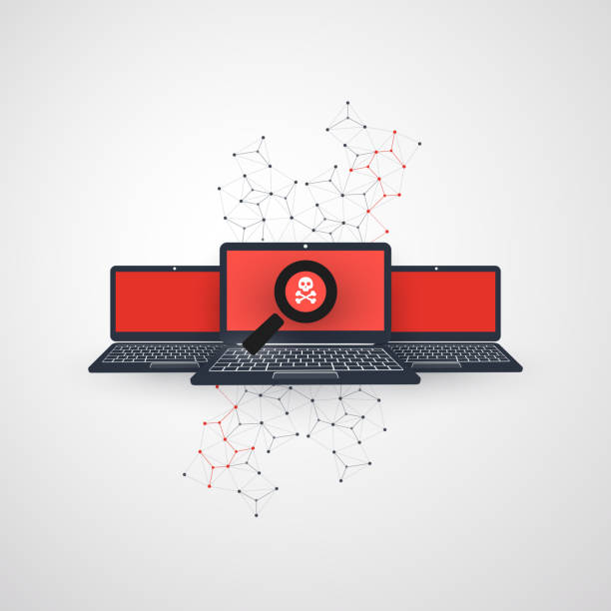
Problema adresată
Protecția dispozitivelor împotriva intruziunilor

Slide 4

Soluția propusă
Aplicație de monitorizare și gestionare a conexiunilor într-o rețea
Soluție bazată pe reguli

Slide 5


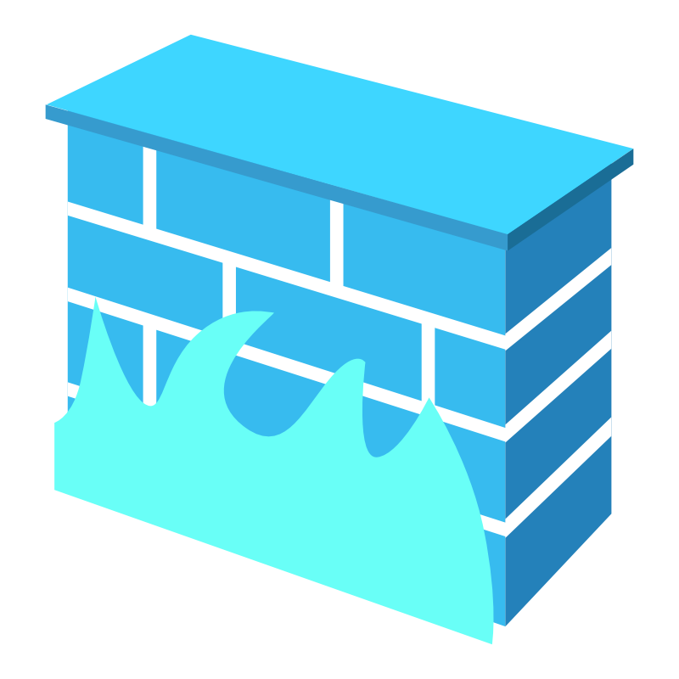
Componente principale
de filtrare la nivel kernel
de intermediere
centrală
de administrare

Slide 6
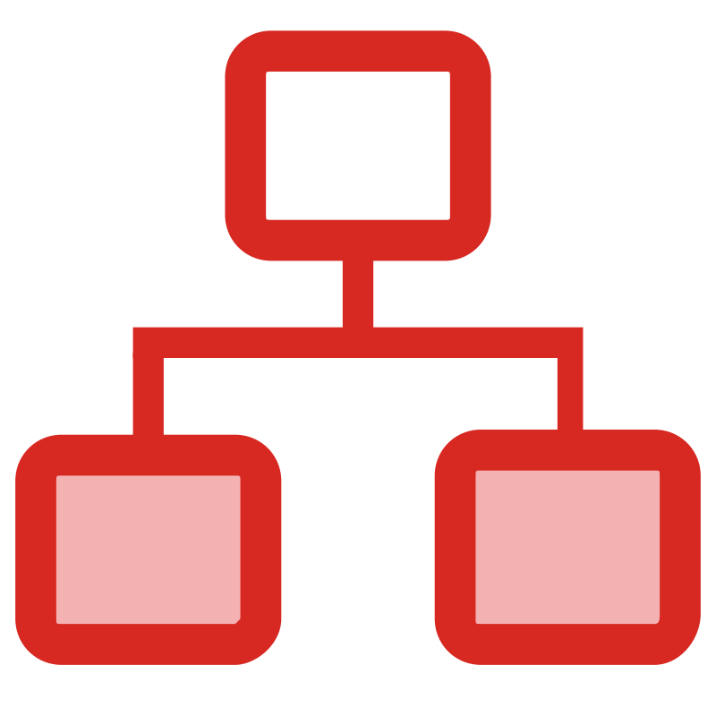

Cum funcționează ?
Aplicarea regulilor alese pe echipament
Extragerea și vizualizarea conexiunilor în mod grafic
Modificarea acestora în timp real

Slide 7
DEMO

Slide 8
Vă mulțumesc!

